Slide 1
Jelgavas Tehnikums
Interneta kataloga izveide
Juris Mihailovs, 410. grupa
2018 gads

Slide 2
Dotais uzdevums
Mērķis: Izveidot skaidru viegli izmantojamu interneta katalogu.
Uzdevumi:
Iepazīties ar pielietojamajām programmām
Konfigurēt serveri un datu bāzes pielietošanai
Ieviest un testēt veidoto produktu
Labot un optimizēt radušās kļūdas

Slide 3
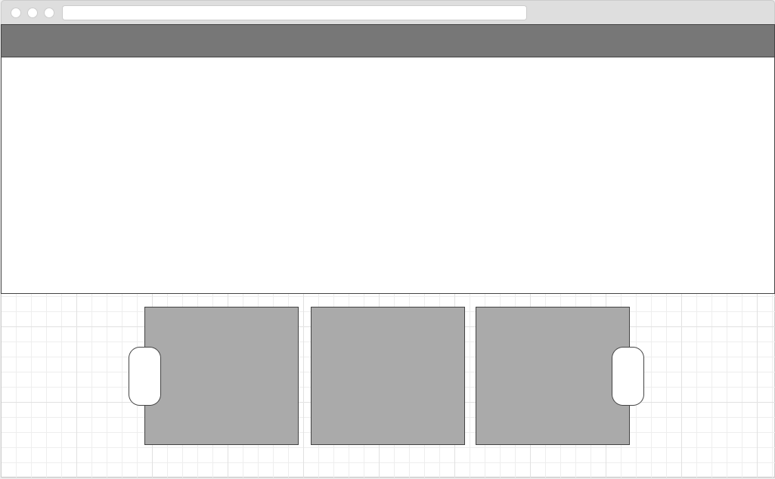
Izstrādes plāns
Dizaina un mājaslapas izkārtojuma apsvēršana
Sākt darbu ar dizainu
Ieviest serveri ar datu bāzēm
Apvienot dizainu ar servera pusi
Notestēt funkcionalitāti

Slide 4
Izmantotie līdzekļi
PHP
Bootstrap 3.0
HTML 5
PHPmyadmin

Slide 5
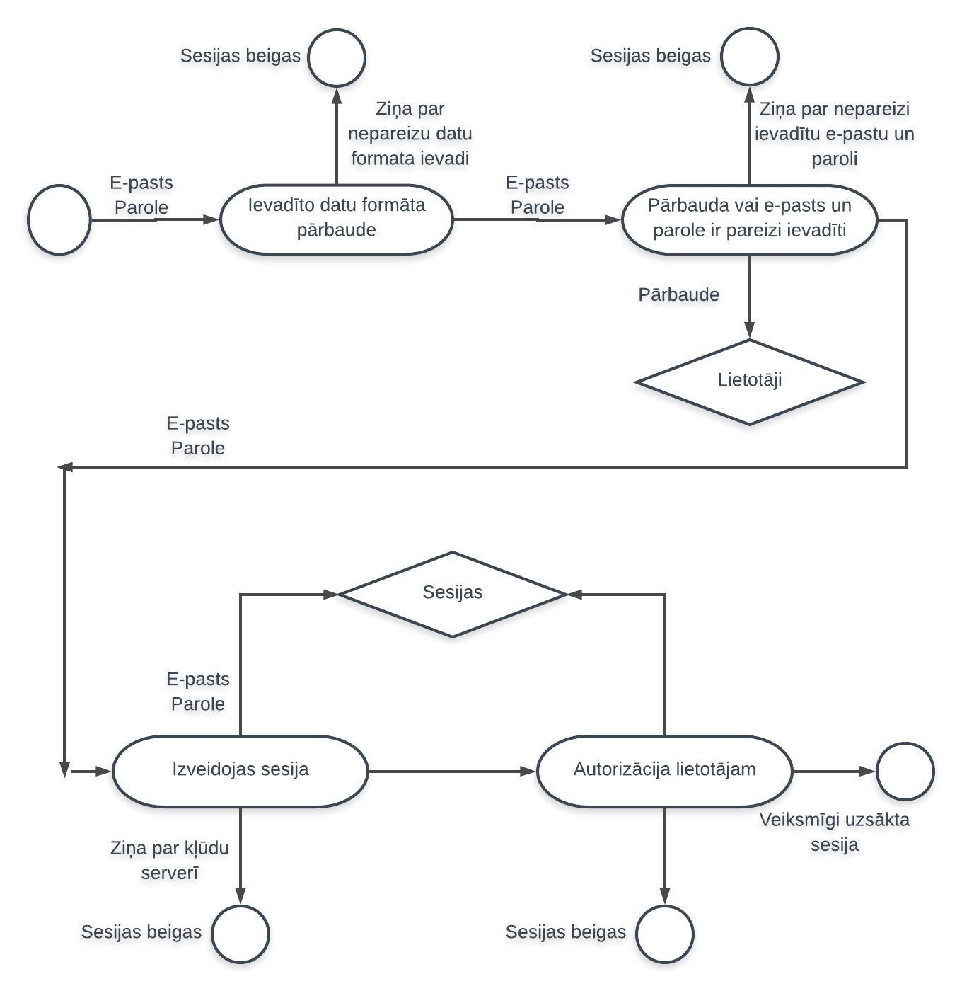
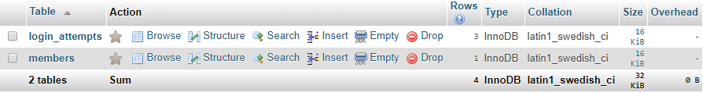
Pieslēgšanās sistēma

Slide 6
Administrators
Administratoram būs iespējas pierakstīties caur drošu pierakstīšanās veidu
Būs iespēja mainīt dažādas mājaslapas sadaļas
Pievienot/noņemt citu administratoru profilus

Slide 7
Secinājumi
Veidojot mājaslapu un administrācijas paneli, izveidot tā, lai mājaslapa ir vizuāli saprotama
Datu bāzēs varēja mainīt dažas kritēriju vērtības
Vienmēr saglabāt mājaslapas kopiju pirms tās testēšanas

Slide 8
PALDIES PAR UZMANĪBU

